Slide 1
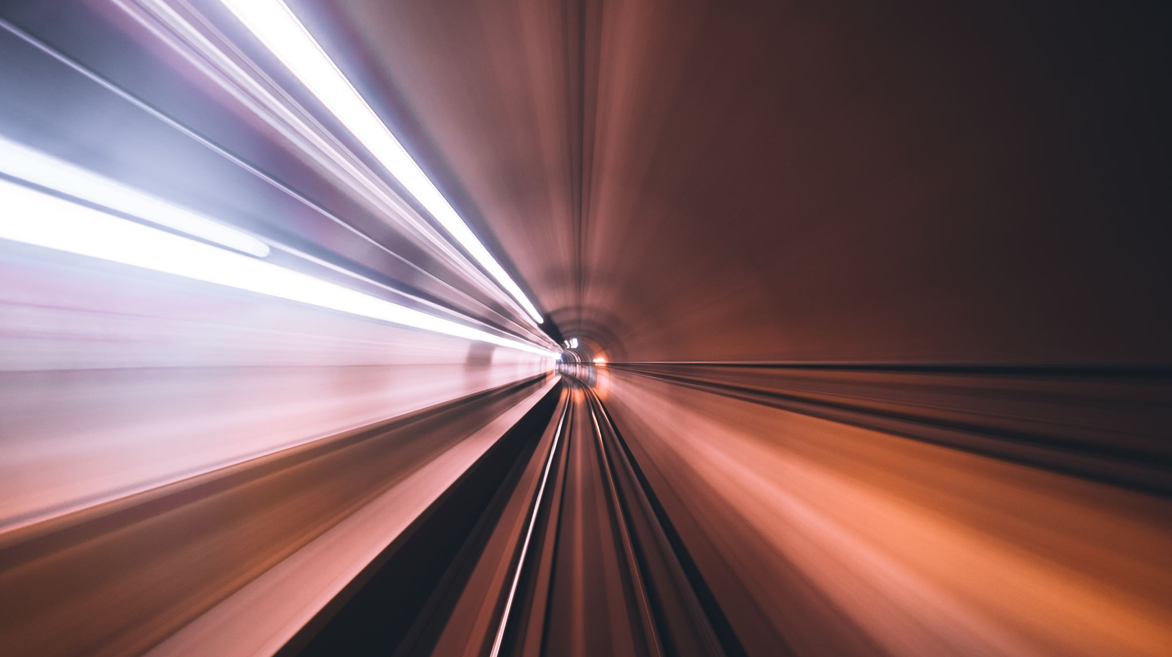
Space Invaders
Aber Besser

Slide 2
Start Screen
Game Screen
Game Over Screen
Highscore
Highscore
Pause
Info
Popup / Msg Space
Game
Over
Space
Invaders
Schiff
Monster
Schiff
Akt. Score
Monster
Highscore
Top 3
Name
Normal
Hölle
Spielen
nochmal
Score
Info
Vorschläge, Action Frame, Display Frame, Game Frame, Padding
Popup: Level Up, High Score geknackt, …

Slide 3
Anzahl der Monster pro Reihe
Anzahl Reihen
Und Anzahl der Bewegungen in einer Reihe (bei dieser Anzahl)
Maße in den Notizen
(ohne Highscore etc)
1 ( 0 / 75)
2 ( 30 / 100)
3 ( 30 / 150)
4 ( 30 / 200)
5 ( 30 / 250)
6 ( 30 / 300)
7 (545 / 100)
8 (545 / 150)
9 (545 / 200)
10 (545 / 250)
11 (545 / 300)
12 (280 / 658)
13 ( 0 / 738)
14 ( 30 / 75)
15 (570 / 75)
<Highscore> etc
1
14
15
2
7
3
8
4
9
5
10
6
11
Abstand vom Rand
Abstand vom Rand
12
13
<Score> etc
Notes:
Umgerechnet mit 125 dpi
Bilschirm:
Breite (600px) = 12,19 cm
Höhe (768px) = 15,61 cm
Raumschiff:
Höhe und Breit (40px) = 0,81 cm
Monster:
Höhe und Breite (25px) = 0,51 cm
Abstand:
Vom Rand jeweils (30px) = 0,61 cm
Zwischen Monster (15px) = 0,30 cm
Zwischen Reihen (25px) = 0,51 cm
Bewegung:
Rechts-Links (10px) = 0,2 cm
Runter (55px) = 1,12 cm
Header:
Höhe (75px) = 1,5 cm
Footer:
Höhe (55px) = 1,12cm
https://www.blitzrechner.de/pixel-zentimeter-umrechnen/

